Slide 1
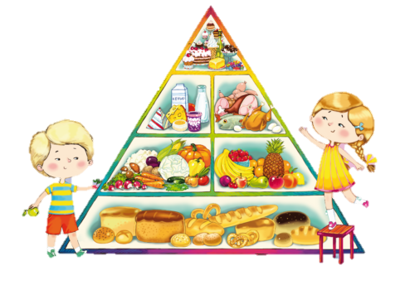
Правильное питание для дошкольников

Slide 2
Из чего состоит наша пища?
Белки:
Основной строительный материал для организма. Обеспечивают рост, иммунитет, сокращение мышц.
Жиры:
Входят в состав всех клеток, являются запасным источником энергии, снабжают витаминами A и D.
Углеводы:
Основной источник энергии, играют важную роль в обеспечении иммунитета.

Slide 3
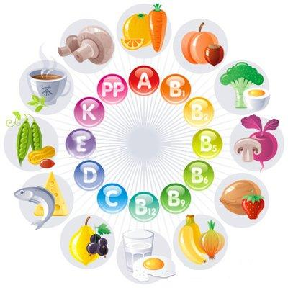
Витамины и минеральные вещества участвуют в регулировании практически всех физиологических и метаболических процессов в организме и обязательно должны поступать с пищей. Источником этих веществ служат разные продукты — овощи, фрукты, мясо, молоко, крупы и многие другие.

Slide 4
Вода и напитки
Овощи и фрукты
Продукты из злаков
Обязательные продукты в рационе ребёнка
Мясо, птица и рыба
Молоко и молочные продукты
Растительные масла и жиры

Slide 5
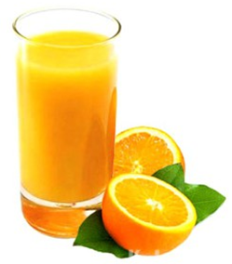
Вода и напитки
Младшему дошкольнику 5—7 лет нужно приблизительно 1,5 л жидкости. Её источником являются не только вода и напитки, но и пища, которую ребёнок съедает. Очень полезны для ребёнка соки, на 100% приготовленные из фруктов или овощей. Однако использовать их стоит умеренно (не более двух стаканов в день из-за большого содержания глюкозы и фруктозы). Газированные напитки стоит давать детям редко. Они содержат много сахара, углекислот, консервантов, имеющие аллергическую реакцию в организме ребёнка.

Slide 6
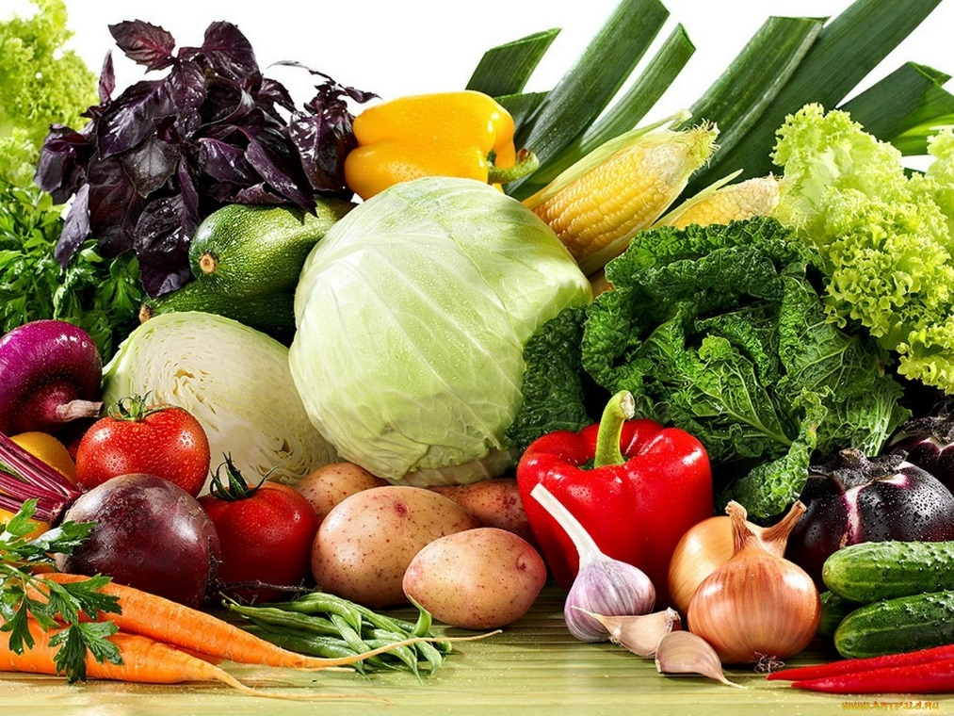
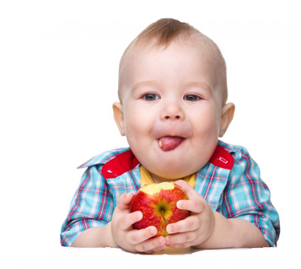
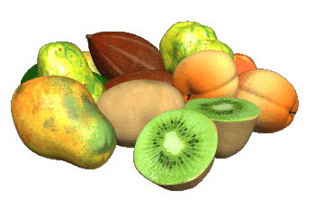
Овощи и фрукты
Растительная пища обеспечивает наш организм витаминам, пищевыми волокнами, стимулирующие работу кишечника, нормализирующие обмен веществ, а также абсорбируют и выводят токсины. Следует есть разные овощи и фрукты, содержащие различные витамины и минеральные вещества.

Slide 7
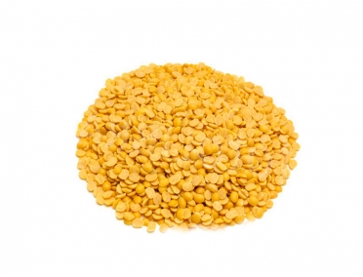
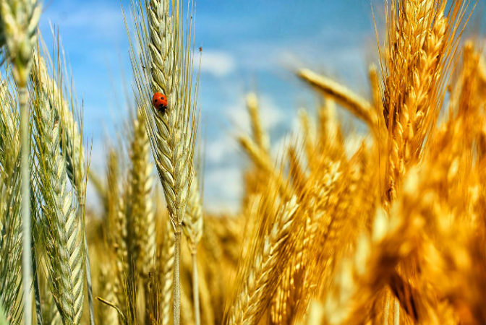
Продукты из злаков
Являются источниками углеводов, белка, минеральных веществ и витаминов. Эти продукты производят из неповреждённого зерна – молотого, раздробленного или превращённого в хлопья, содержащего все основные составляющие: эндосперм, зародыш и отруби – в природной пропорции. В цельных злаках больше витаминов, минеральных веществ и пищевых волокон, чем в рафинированной муке или очищенном зерне.

Slide 8
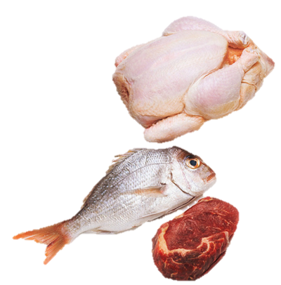
Мясо, птица и рыба
Мясо, птица, рыба — источник белка, железа, цинка. В рыбе содержится витамин D, жирные кислоты, йод. Всё это играет важную роль в детском организме. Из мяса рекомендуется: нежирная говядина, телятина, курица, индейка.

Slide 9
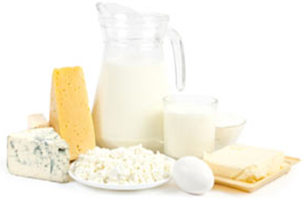
Молоко и молочные продукты
Молоко это наиболее ценный продукт детского питания, являясь не только источником белка и жира, но и легкоусвояемого кальция, необходимого для формирования костной ткани. В молоке содержится витамин В2, обеспечивающий нормальное зрение и участвующий в процессе кроветворения. Организм некоторых детей (в разных регионах страны от 20-80%) не может усваивать молоко. Заменой молоку могут стать йогурт, кефир.

Slide 10
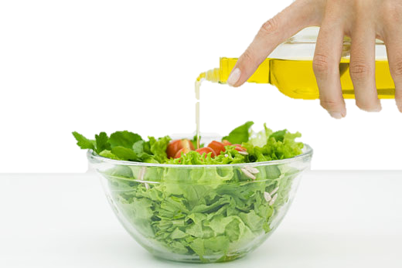
Растительные масла и жиры
Растительное масло используют для заправки салатов и обжарки, сливочное – для приготовления бутербродов и заправки блюд (например, каши).

Slide 11
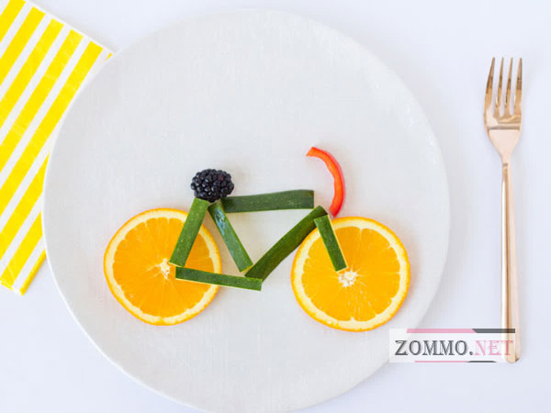
5 правил правильного питания 1. Питание ребёнка должно быть регулярным 2. Питание ребёнка должно быть разнообразным 3. Питание ребёнка должно соответствовать его ежедневным тратам энергии 4. Не бывает плохих продуктов – бывают неправильные порции и пропорции 5. Питание должно доставлять удовольствие.

Slide 12
Меню для дошкольника
Завтрак | Ребёнку необходимо давать на завтрак кашу, варённое яйцо, чай или кофейный напиток с молоком, хлеб с маслом или сыром.
Обед | Должен содержать овощной салат, мясной, куриный или рыбный бульон с овощами, крупами, второе блюдо из мяса, птицы или рыбы с гарниром и десерт в виде киселя, компота.
Полдник | Ребёнок должен выпивать стакан молока, кефира, ряженки и съедать печенье, булочку.
Ужин | Лучше давать овощные или блюда из крупы, а вот жаренного давать не стоит.

Slide 13
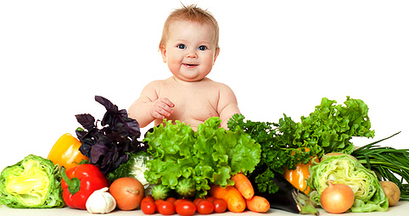
Нужно стремиться к тому, чтобы питание вне ДОУ дополняло рацион, получаемый в детском саду

Slide 14
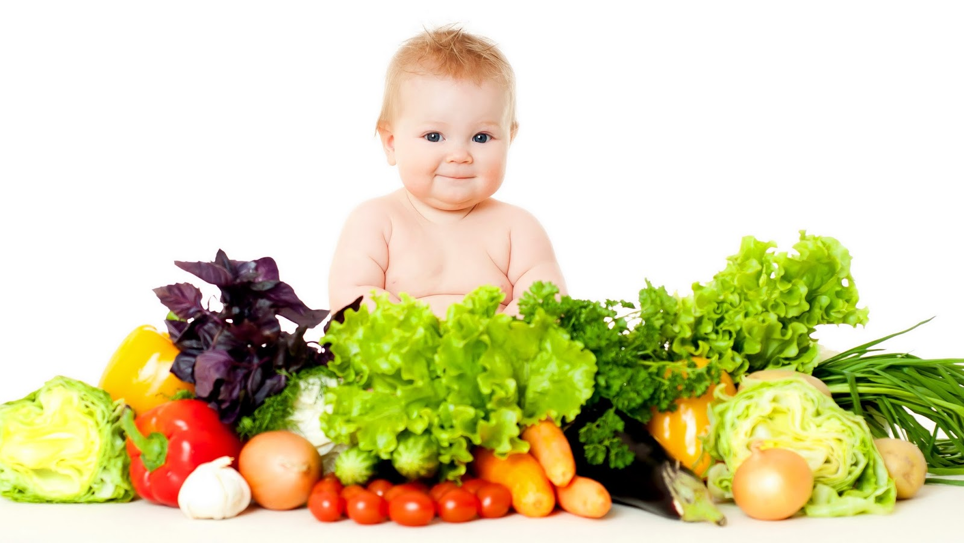
Пусть ваша еда станет лекарством, а не лекарства едой!

